Slide 1
idle 설치, 윈도우용 1주차_02_01
한 동 대 학 교
김경미 교수

Slide 2
학습목표
윈도우용 파이썬 IDLE를 설치해 보기

Slide 3
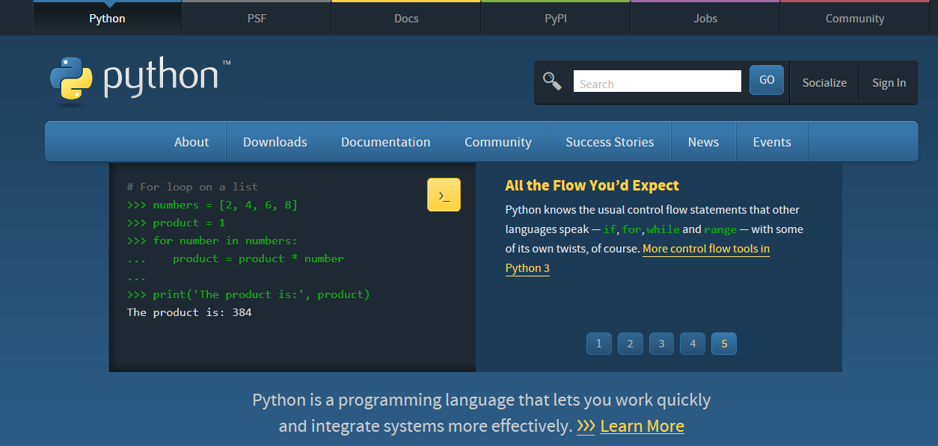
Python.org
http://www.python.org

Slide 4
Windows, 설치 과정(1/6)

Slide 5
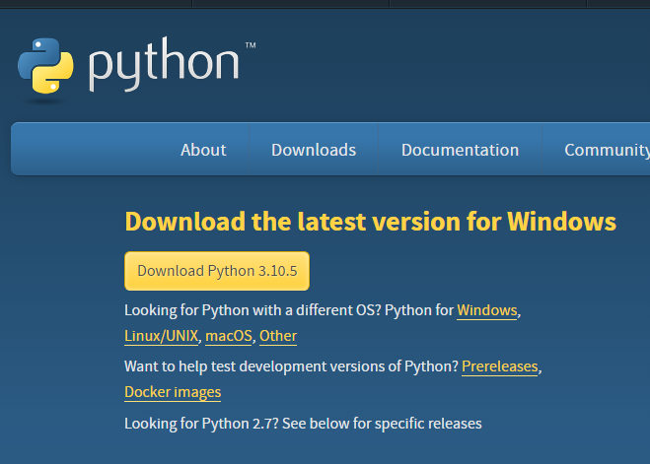
Windows, 설치 과정 (2/6)
클릭하면 자동으로 OS에 맞추어서 설치 됨

Slide 6
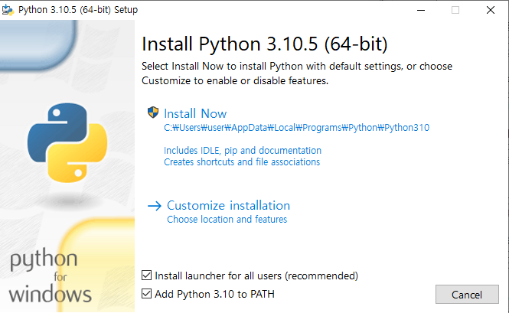
Windows, 설치 과정 (3/6)
exe파일 실행
선택확인

Slide 7
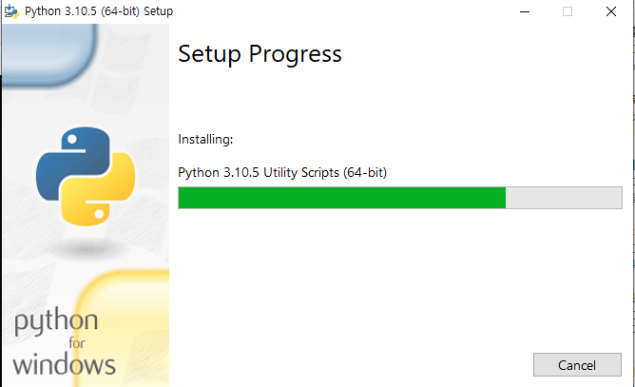
Windows, 설치 과정 (4/6)

Slide 8
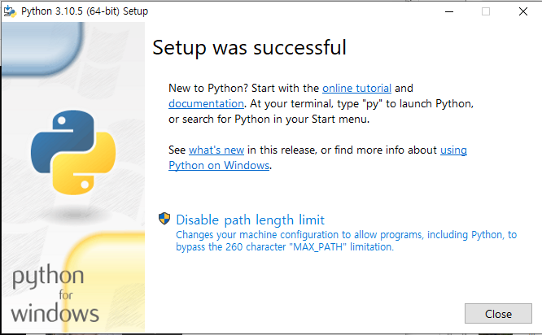
Windows, 설치 과정 (5/6)

Slide 9
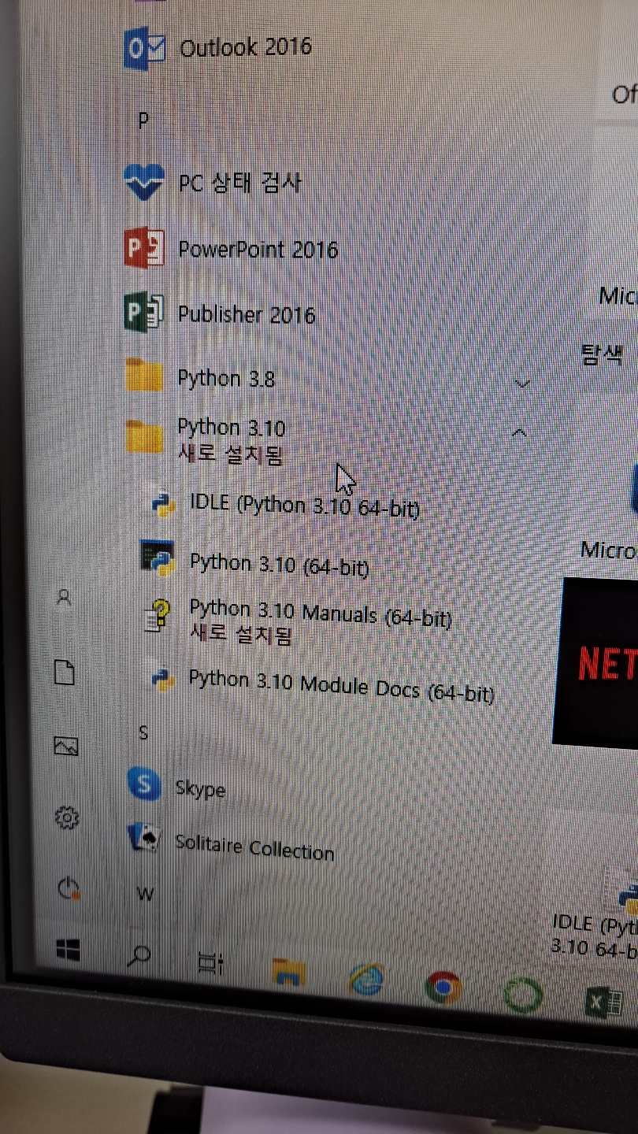
Windows, 설치 과정 (6/6)
작업 표시줄에 고정하기
마우스 오른쪽 버튼 선택
작업표시줄 고정 선택

Slide 10
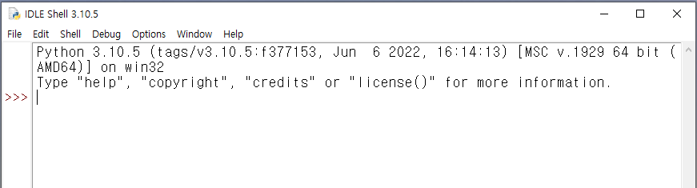
Idle 실행하기
작업 표시줄에서 실행

Slide 11
강의 요약
파이썬 IDLE 설치
python.org

Slide 12
목표 달성 질문
http://www.python.org 접속 후 윈도우용 최신 버전은 찾기 쉬웠는가?
설치 후 실행에 문제는 없는가?

Slide 13
감사합니다
1주차_02_01_idle 설치, 윈도우용

